Slide 1
놀이공원티켓발급 프로젝트

Slide 2
클래스 표
Amuse2
(Main)
Valueclass2
Runamuseclass2
Outputamuseclass2
Inputamuseclass2
dayageprice[]
nightageprice[]
nothing/disabled/national/multi_child/ pregnant
path
daynightticket()
customeridselect()
ordercount()
discountselect1()
askcloseticket()
continueecheck()
calage()
calday()
calnight()
filewrite()
printtwo()
printcustomer()
printtotal()
printarray()
printcsv()
printchoose()
printdiscount()
print()

Slide 3
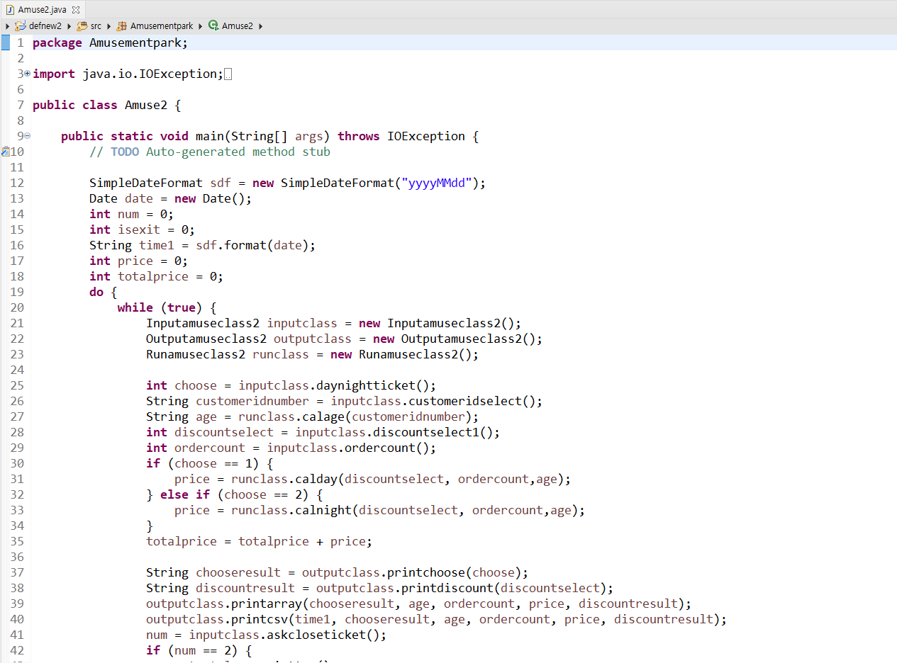
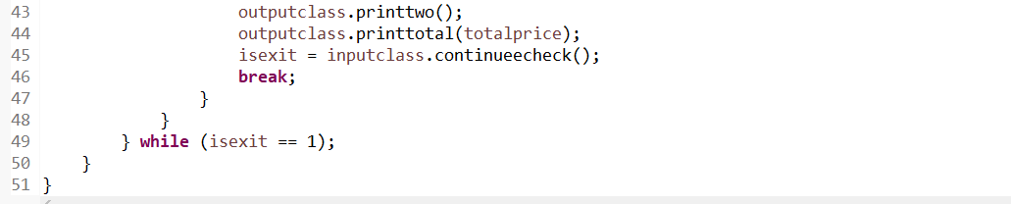
Amuse2 (Main)
입력클래스를 받음
입력클래스를 받은 변수들을 이용하여 계산을 한 클래스를 불러옴
choose1을 눌렀을 때 계산되는 가격을 불러옴
choose2를 눌렀을 때 계산되는 가격을 불러옴
choose 의 결과를 string으로서 출력
출력클래스와 csv저장 클래스를 따로 불러옴
num2를 눌렀을때 결과를 출력하는 클래스가 나오도록 함
continueechek해서 isexit를 눌렀을 때는 while문을 아예 끝날 수 있도록 함

Slide 4
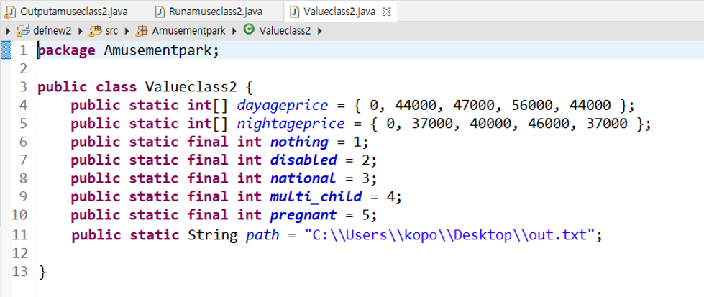
Valueclass2 변수클래스
주간권에 해당하는 나이별 가격변수
야간권에 해당하는 나이별 가격변수
할인 변수 선언
파일경로 선언

Slide 5
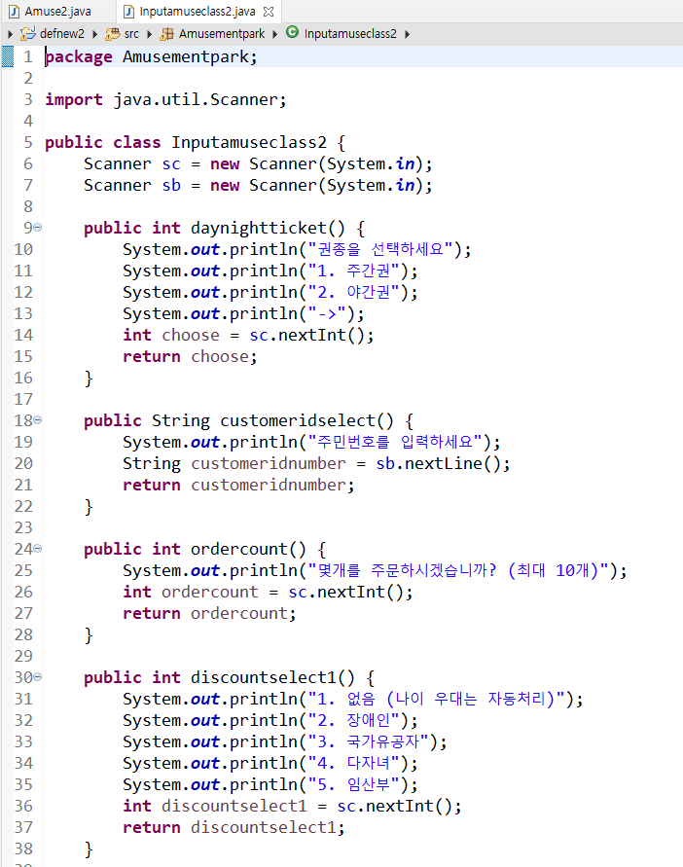
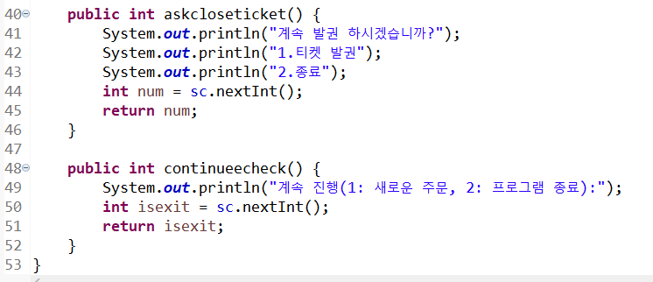
Inputamuseclass2 입력클래스
권종 선택 함수
주민번호 입력 함수
개수 주문 함수
할인 선택 함수
계속 발권 여부 묻는 함수
이 전체 프로그램 종료 여부 묻는 함수

Slide 6
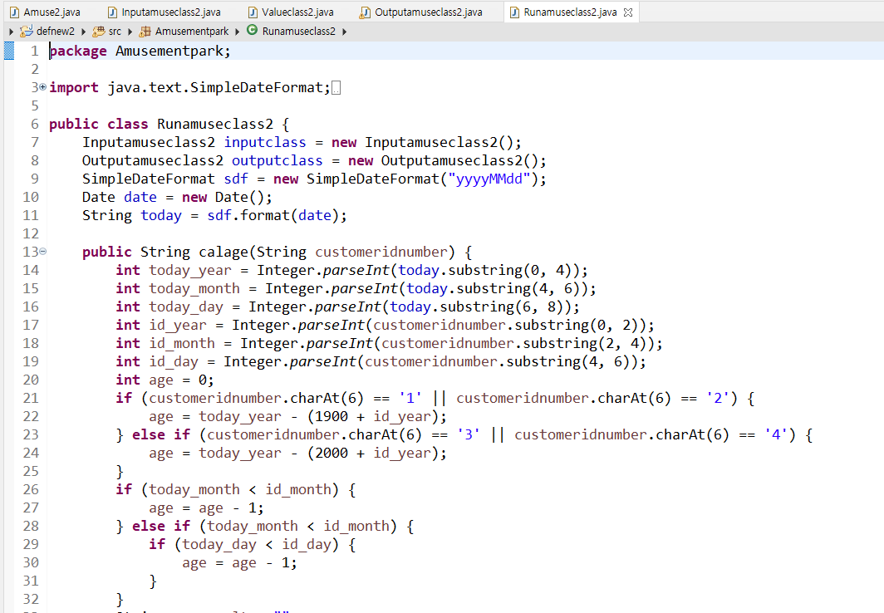
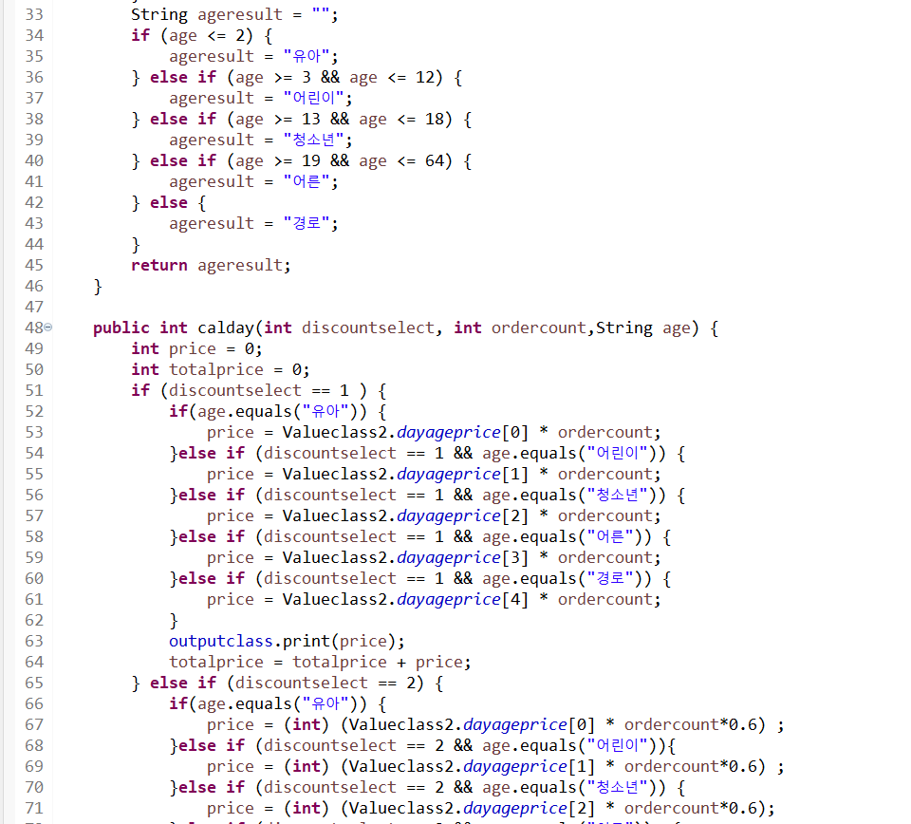
Runamuseclass2 실행클래스
나이 계산 함수
시스템 날짜를 가져와서 year, month,day 분리
주민등록번호를 가져와서year,month,day 분리
만약에 6번째 숫자가 1과 2라면 1900을 붙이고
3,4라면 2000을 붙인다.
만나이는 ,month를 통해 계산
오늘의 날짜에서 주민등록번호를 빼서 나이를 구함
그리고 해당 범주에 따라서 연령대를 구분하고 string으로 받음
주간권 가격 계산 함수
1.해당하는 할인율의 번호를 누르고 나이가 범주에 해당한다면 Valueclass2.dayageprice 에 해당하는 배열을 가져와,개수(ordercount)와 곱한다.
2. 또한 해당하는 할인율을 각각 곱해준다.
3. 그리고 price의 결과는 output에 출력 클래스로 넘기고 price의 결과를 totalprice에 저장한다.

Slide 7
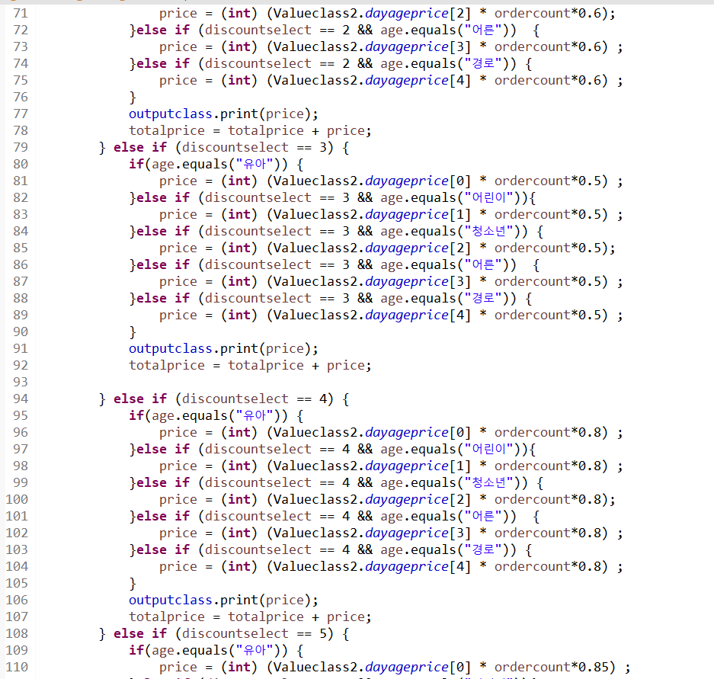
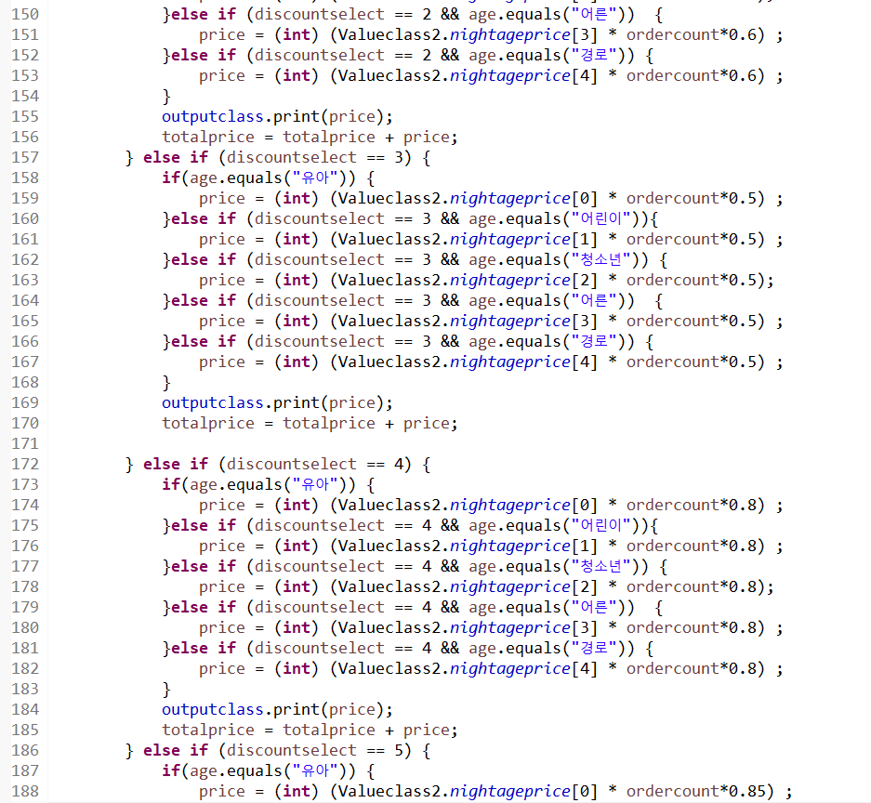
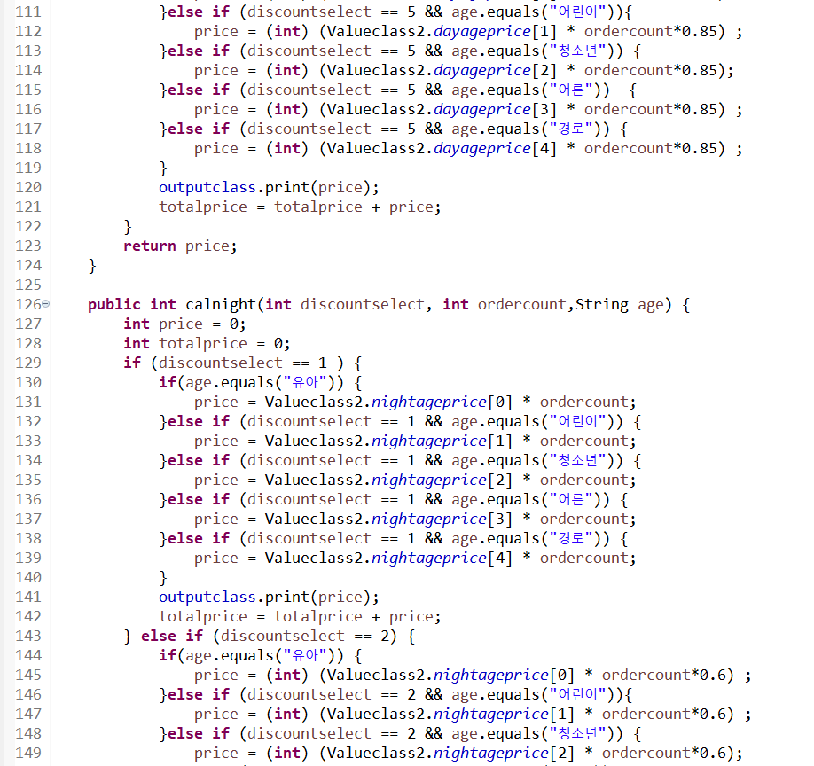
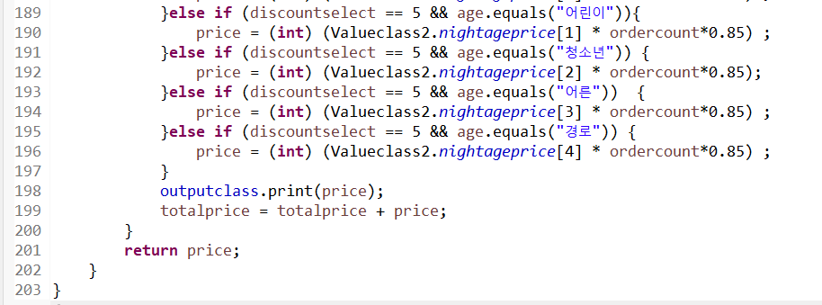
야간권 가격 계산 함수
1.해당하는 할인율의 번호를 누르고 나이가 범주에 해당한다면 Valueclass2.dayageprice 에 해당하는 배열을 가져와,개수(ordercount)와 곱한다.
2. 또한 해당하는 할인율을 각각 곱해준다.
3. 그리고 price의 결과는 output에 출력 클래스로 넘기고 price의 결과를 totalprice에 저장한다.

Slide 8
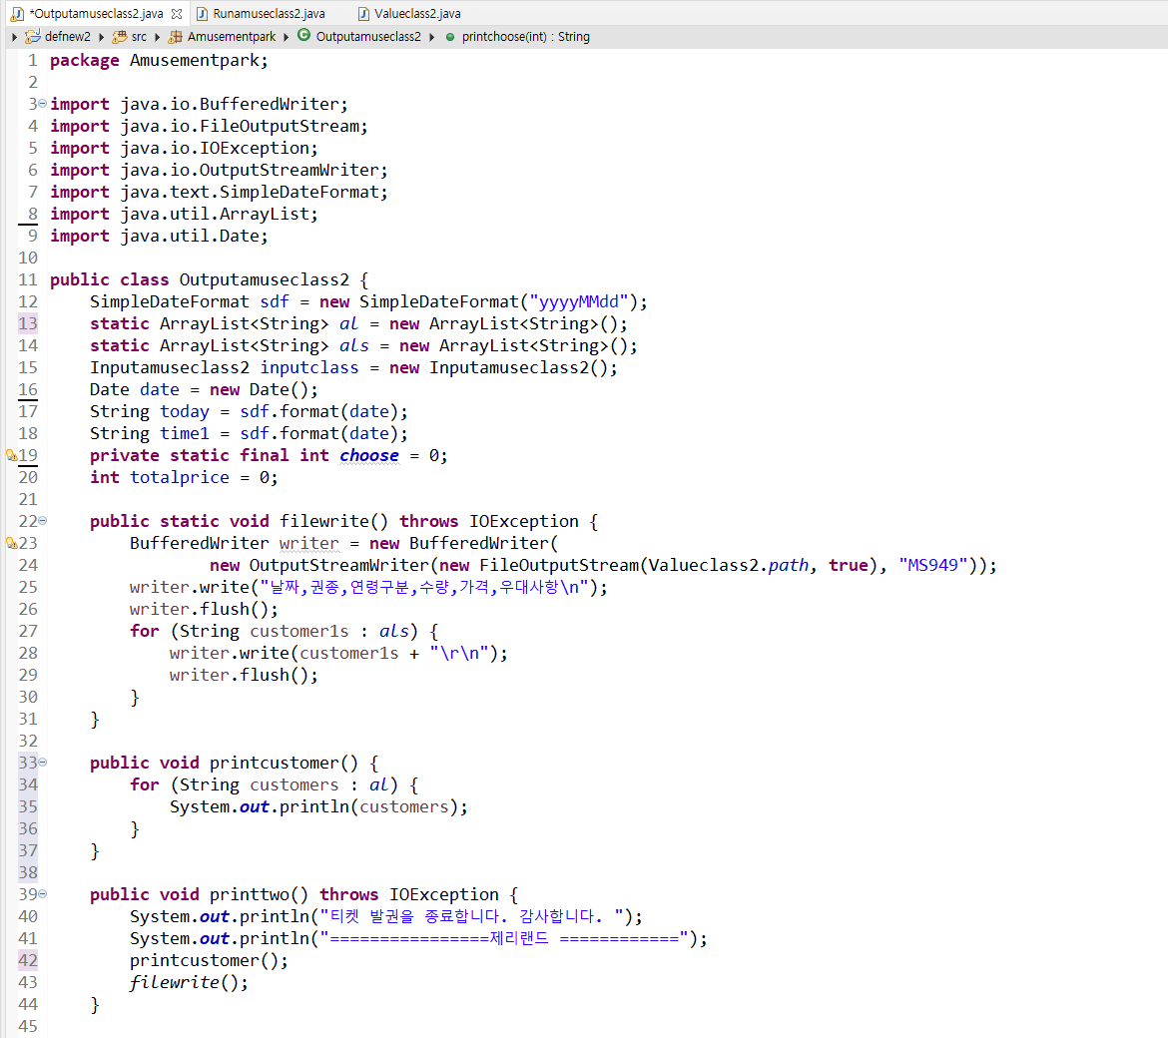
Outputamuseclass2(출력,CSV저장)클래스
arraylist를 2개 받음(al,als)
파일 저장 함수 (als출력)
als 에 해당하는 문장을 읽어서 CSV파일에 저장하는 함수
발권 결과 문장 출력 함수(al출력)
전체 발권한 결과들을 문장으로서 출력하는 함수
발권 종료 후 출력하는 함수
발권 종료를 누르면 전체 발권 결과를 최종적으로 출력해서 보게 해주는 함수

Slide 9
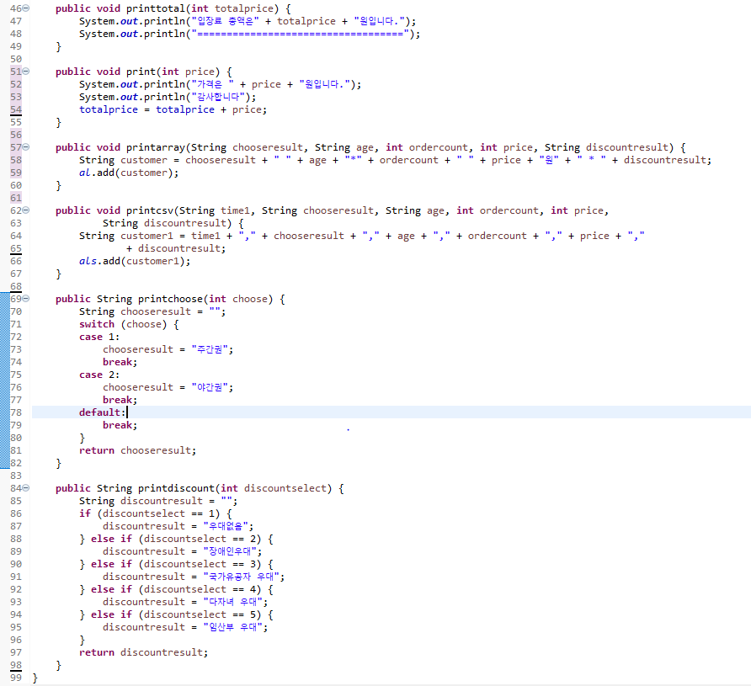
total price에 해당하는 결과 출력 함수
각 발권마다 price가 출력되게 하는 함수
결과들을 모두 문장으로서 만드는 함수(al에 저장)
결과들을 모두 문장으로서 만드는 함수(als에 저장)
(다만 이 함수는 현재 시스템 시간을 포함해야 하고 CSV에 저장)
발권 선택을 문장으로서 출력하는 함수
만약에 1로 발권번호를 선택하면 주간권이
만약에 2로 발권번호를 선택하면 야간권이
마지막 최종결과 출력창에 나올 수 있도록 하는 출력함수
할인율 선택을 문장으로서 출력하는 함수
만약에 각 번호로 할인율을 선택하면 계산된 할인율 값에 적용된 각각의 문장이 나오도록 하는 함수로, 예를 들어 2번을 누르면 할인율 0.6이 적용되었을 때 “장애인 우대＂라는 문장이 마지막 최종결과 출력 창에 나올 수 있도록 하는 출력함수

Slide 10
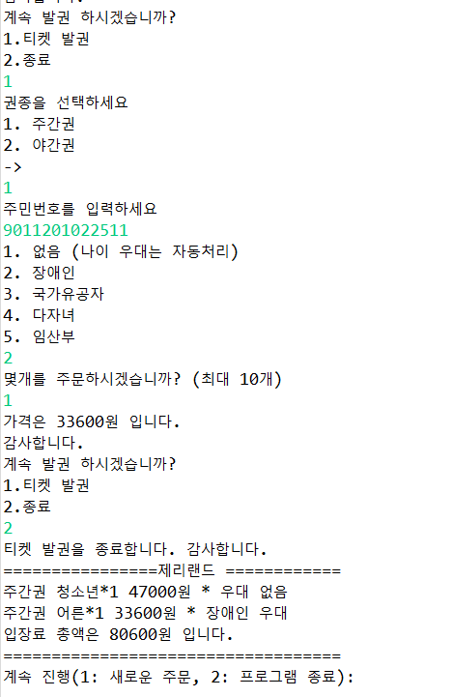
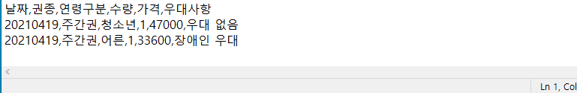
Console결과, csv로 출력결과
현재 txt파일에 저장된 값을 저장하여 EXCEL파일로 열면 CSV파일로서 출력 완성

Slide 11
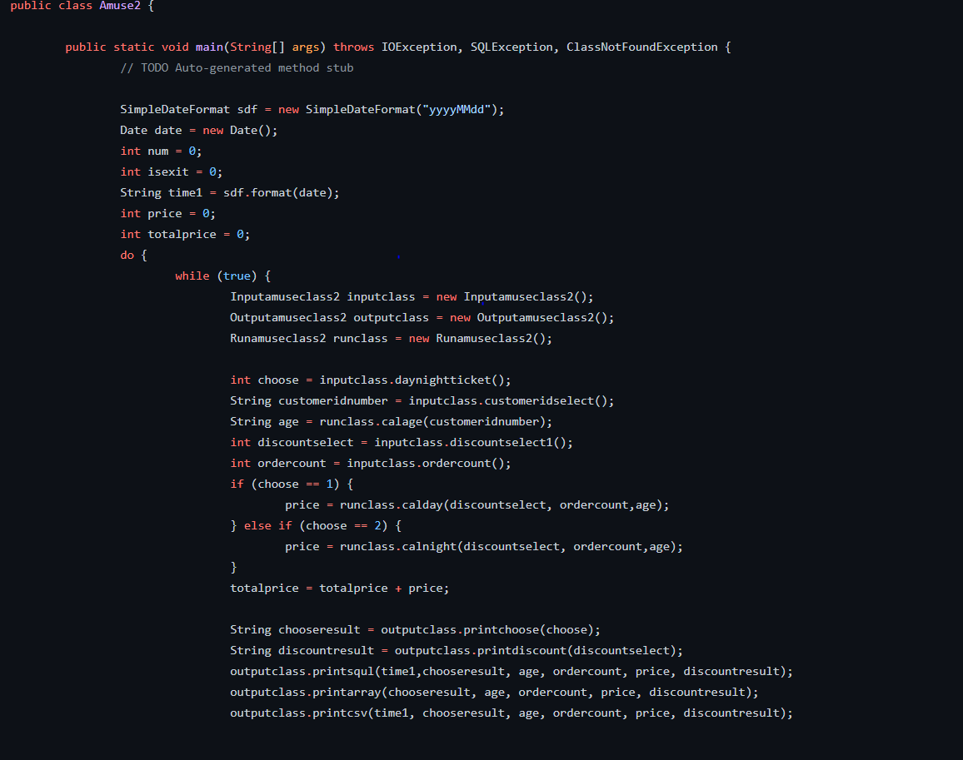
데이터를 sql과 연결하여 바로 저장하게 함
데이터를 sql과 연결하여 바로 저장되게 만듬
(메안에서 해당 함수를 불러옴)

Slide 12
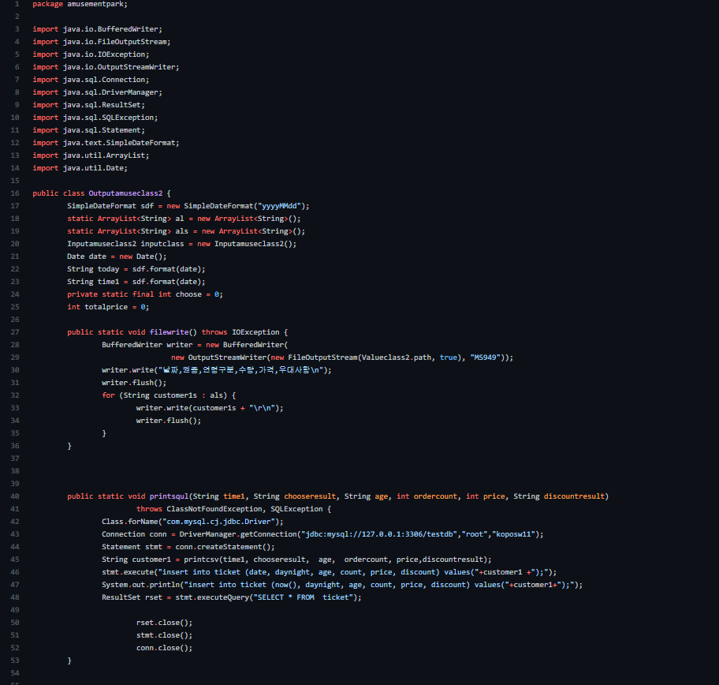
Class.format(): 자바 sql서버 연결 이름
(buildpath를 통해 tar연결 시 생성됨)
Connection conn : 내 서버의 데이터베이스에서 내 아이디와 비밀번호로 연결
Execute: 해당과 같은 쿼리 실행
Executequery 해당과 같은 쿼리를 실행하여 result형태로 보여 달라(여기서는 테이블 읽기)

Slide 13
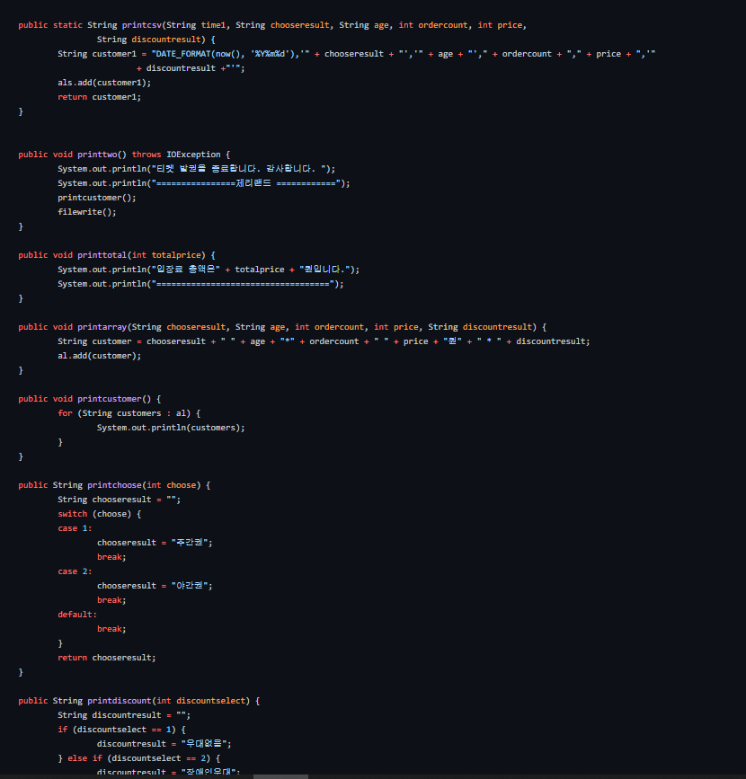
출력클래스에서 문장 형태로 만드는 데,
Sql에서 ,,,;형태가 될 수 있게 함

